Slide 1


ESCUELA SUPERIOR POLITÉCNICA DEL LITORAL
Integrantes:
Luis Vera Cárdenas
Pablo Dávila Murillo
Michael Mayorga Naranjo

Slide 2
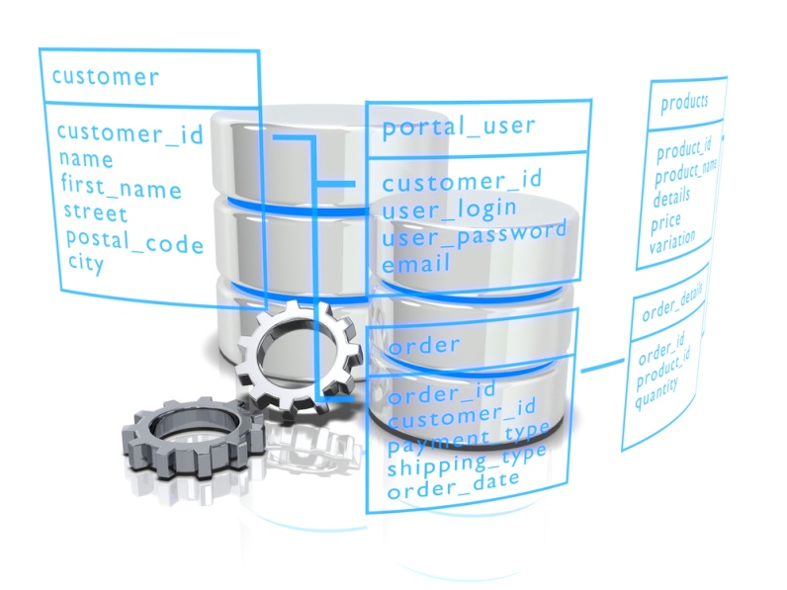
Bases Relacionales (SQL)
Definición
Es un conjunto de tablas que contienen datos de forma definida por los usuarios. Se categoriza por columnas, donde cada columna tiene información. Las bases de datos funcionan mejor con datos estructurados.

Slide 3
Bases Relacionales (SQL)
Ventajas
Confiabilidad.- Las bases de datos relacionales tiene como soporte nativo el ACID, que les permite ser confiable.
Consistencia.- De forma nativa, las bases de datos relacionales permiten consistencia entre los datos.
Integridad.- si se elimina un registro, todo lo relacionado al mismo debe de ser eliminado, lo que permite tener integridad en los datos.
Aplicable.- Actualmente es más aplicable que las bases de datos NoSQL
Desventajas
Escalable.- Las bases de datos relacionales no funcionan fácilmente de una manera distribuida porque uniendo sus tablas a través de un sistema distribuido es difícil.
Complejidad.- Deben convertir todos los datos en tabla, cuando los datos no encajan fácilmente, la estructura se vuelve compleja.
SQL.- Está diseñado para trabajar de forma estructurada, sql puede implicar grandes cantidades de código complejo y no funciona bien con un desarrollo moderno.
Conjunto de características.- para los defensores de NoSQL dicen que los desarrolladores a menudo no necesitan el conjunto de características así como sus costos y complejidades.

Slide 4
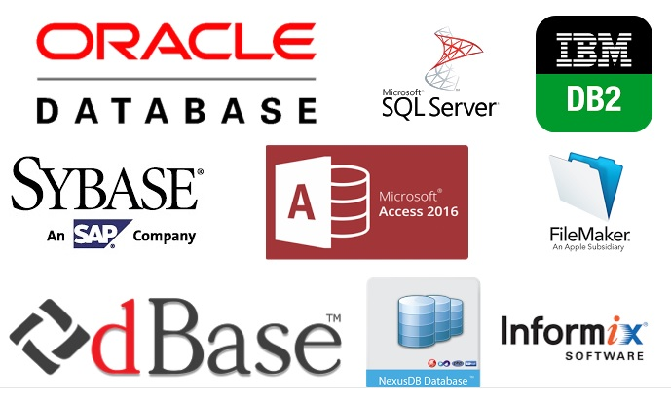
Bases Relacionales (SQL)
EJEMPLO
ORACLE
SQL
IBM
SYBASE
ACCESS
DBASE
INFORMIX

Slide 5
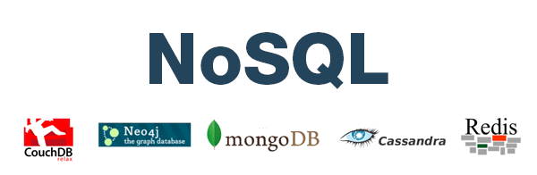
Bases NO Relacionales (NO-SQL)
Definición
Las bases de datos no relacionales se conocen comúnmente como bases de datos NoSQL.
La mayoría de estas bases se basan en almacenar los datos en la forma “clave-valor” con la premisa de que la simplicidad conduce a la velocidad.
En la actualidad se capturan y almacenan grandes cantidades de datos estructurados, semi-estructurados y no estructurados para una variedad de aplicaciones, todos estos datos son conocidos BIG DATA, y al ser una gran cantidad de datos, se requiere velocidad para su procesamiento, todo esto es posible gracias a las bases NoSQL.

Slide 6
Bases NO Relacionales (NO-SQL)
ventajas
Principal ventaja: Manejan datos no estructurados, como archivos de procesamiento de textos, correo electrónico, multimedia y redes sociales de manera eficiente, esto hace que sean mas rapidas que las bases de datos relacionadas.
Son más fáciles de usar para muchos desarrolladores que no están familiarizados con el lenguaje de consulta estructurado.
Pueden funcionar en una configuración distribuida.
Permiten un mejor rendimiento, lo cual es particularmente importante para las aplicaciones con grandes cantidades de datos.
Muchas empresas han desarrollado NOSQL.
Desventajas
Dado que las NoSQL no funcionan con SQL, requieren programacion manual de querys lo cual puede hacer lento ciertas tareas
Se necesita programación adicional para ciertas funciones.
Presenta problemas para ciertos tipos de aplicaciones y transacciones relacionados con la banca
La mayoría de las organizaciones no están familiarizadas con este tipo de base de datos, por lo que genera retrasos en los proyectos y tiempos de respuesta ante una falla.
Aun no vienen con soporte al cliente o herramientas de administración.

Slide 7
Bases NO Relacionales (NO-SQL)
EJEMPLOS
Documentos e imágenes de procesamiento de textos.
MongoDB
RavenDB
CouchDB
Cassandra
Hypertable
Couchbase
MS SQL Express

Slide 8
RESUMEN O CONCLUSION
Con la evolución del Internet, la tecnología, y la necesidad de procesar grandes cantidades de datos estructurados y no estructurados, las organizaciones se ven con la necesidad de evaluar el uso de nuevas bases de datos para respaldar los requisitos cambiantes de aplicaciones y negocios. Ante la claridad en el mercado, es importante para las organizaciones comprender las diferencias entre las soluciones disponibles.
Los puntos clave a considerar cuando se tenga que evalúan estas tecnologías son el modelo de datos, el modelo de consulta, el modelo de consistencia y las API, así como el respaldo comercial y la fortaleza de la comunidad.

